Slide 1

Курсова робота на тему:
«Облік персоналу і кадрове діловодство»
Виконала студентка групи Д-31
Ірина РАМШТАЙН

Slide 2
Розділи над якими працювала впродовж написання курсової роботи:
1. ОБЛІК ОСОБОВОГО СКЛАДУ І ПОРЯДОК ВЕДЕННЯ ОСОБОВИХ СПРАВ
1.1. Первинний облік персоналу
1.2. Порядок ведення і обліку трудових книжок
2. КАДРОВА СЛУЖБА В СИСТЕМІ УПРАВЛІННЯ ПЕРСОНАЛОМ ПІДПРИЄМСТВА
2.1. Функції кадрової служби
2.2. Завдання кадрового діловодства
2.3. Номенклатура справ кадрової служби
3. КАДРОВА ДОКУМЕНТАЦІЯ
3.1. Організаційні документи кадрової служби
3.2. Розпорядчі документи

Slide 3
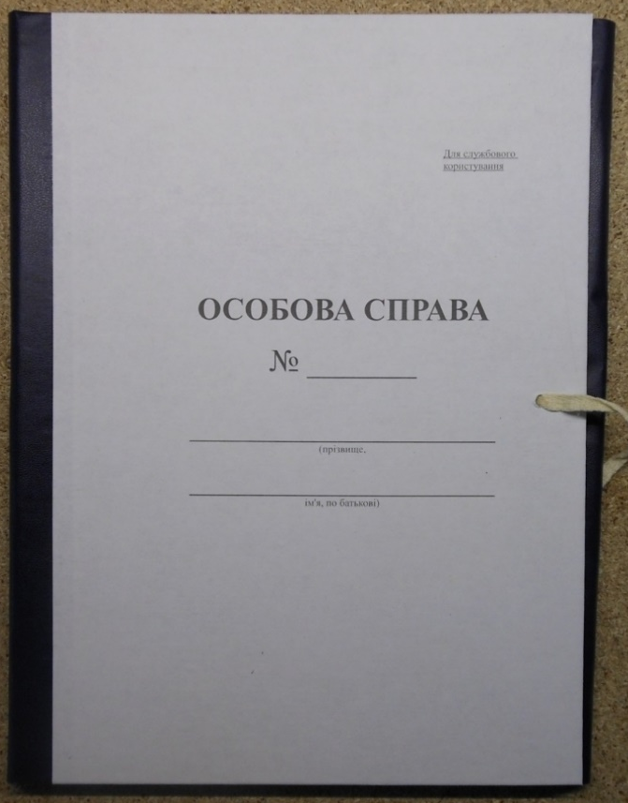
Особова справа – це сукупність документів, у яких містяться біографічні відомості і дані про трудову діяльність працівника.
Облік особового складу і порядок ведення особових справ

Slide 4

Первинний облік персоналу
Для забезпечення обліку особового складу, на кожну особу складається наказ про прийняття, відкривається трудова книжка й алфавітна карта, на працівників з вищою освітою відкривається особова справа, наказ про переведення на іншу роботу, наказ про припинення трудового договору, список про надання відпусток, та інші документи.

Slide 5
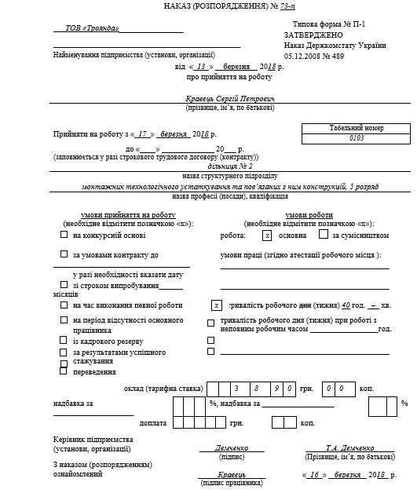
У наказі про прийняття на роботу має бути зазначено:
посаду, на яку приймається або призначається працівник (спеціальність, класифікація, категорія, розряд тощо);
дату прийняття на роботу;
вид роботи (основна або за сумісництвом);
умови прийняття на роботу (з випробувальним терміном, за строковим трудовим договором тощо);
умови роботи (в режимі неповного робочого часу, з важкими або шкідливими умовами праці тощо);
розміри його посадового окладу відповідно до штатного розпису, надбавок та доплат.
Наказ про прийняття на роботу – це трудовий договір.

Slide 6
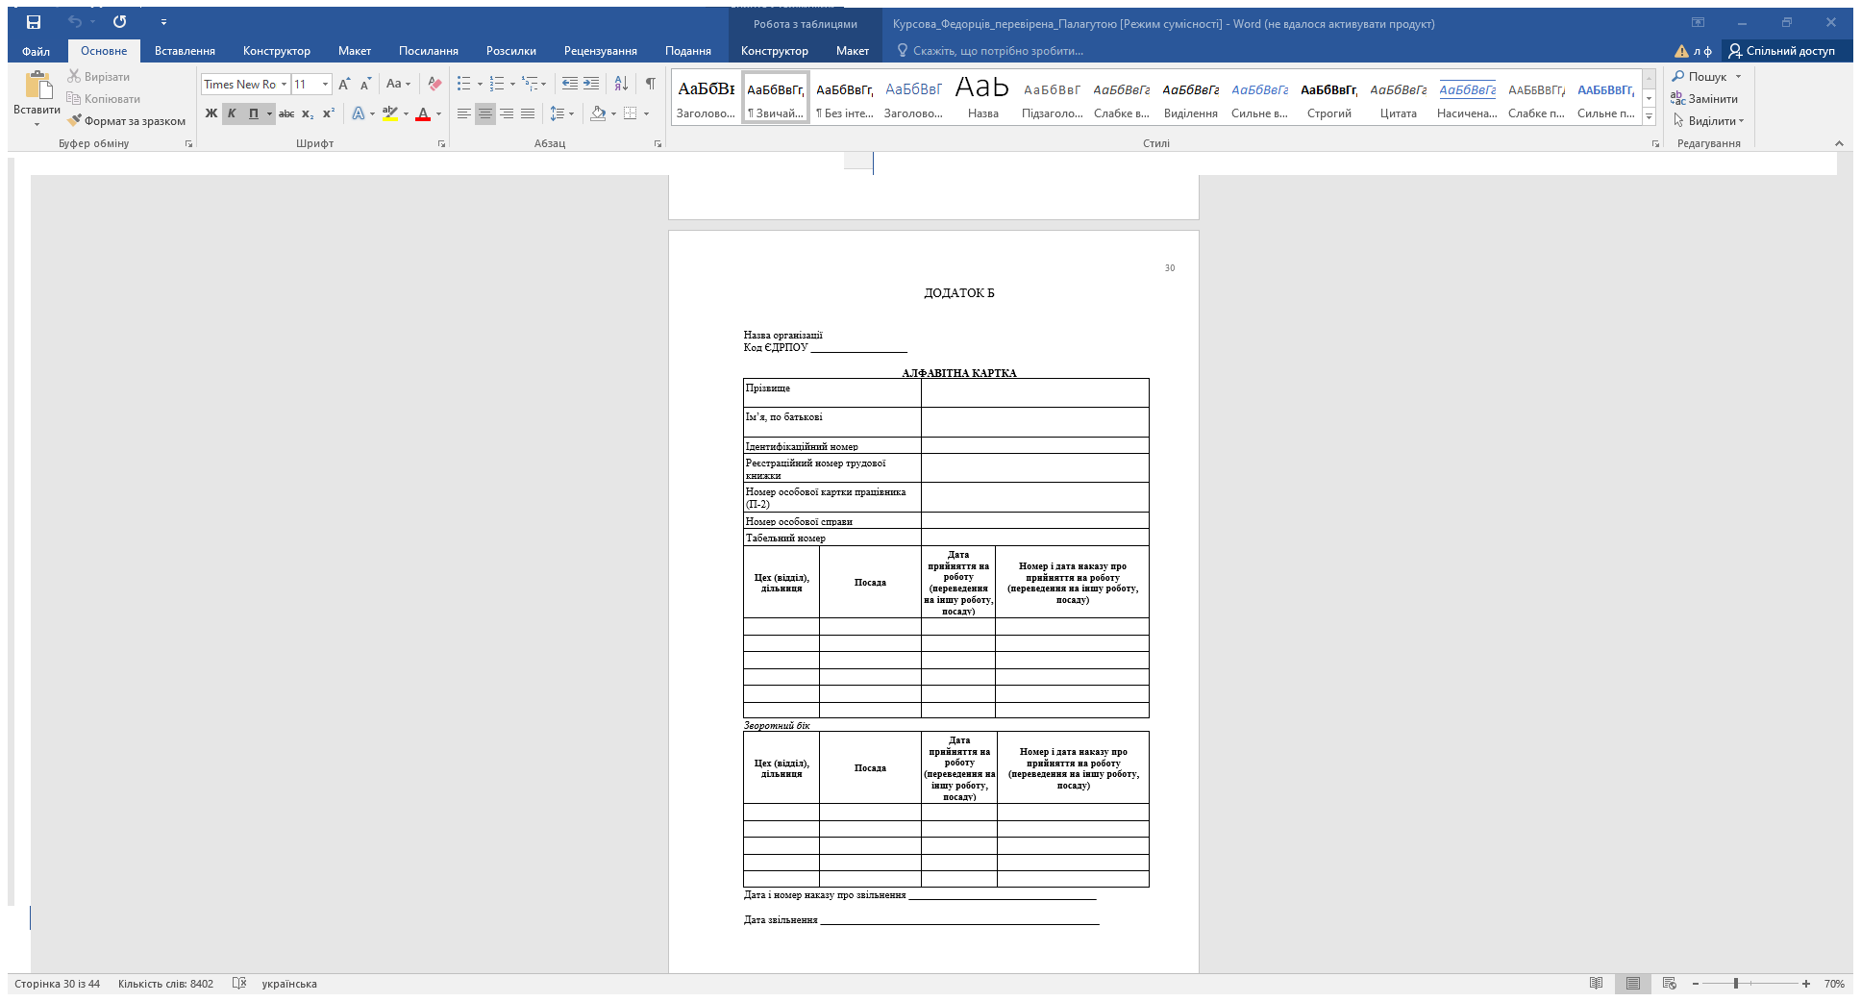
Для полегшення роботи з пошуку інформації працівників, які ще працюють та яких уже звільнено, доцільно вести алфавітні журнали (книги) або алфавітні картки.
До алфавітних книжок уносяться облікові дані працівника, відомості про прийняття на роботу, переведення та звільнення.

Slide 7
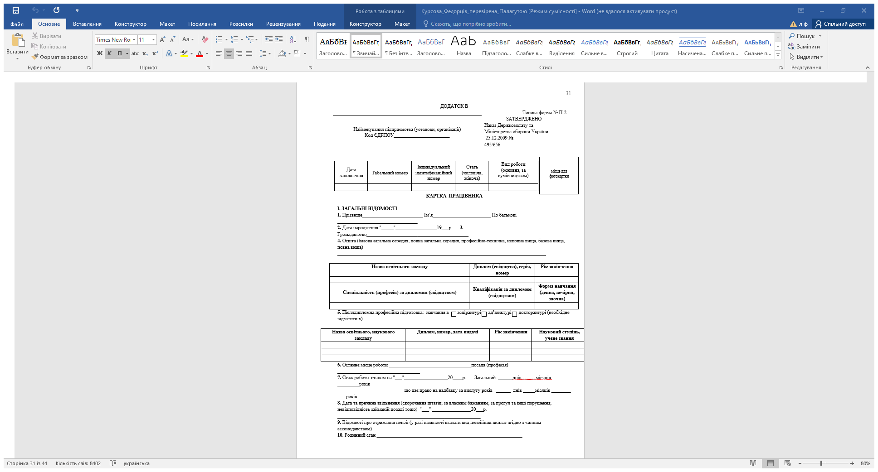
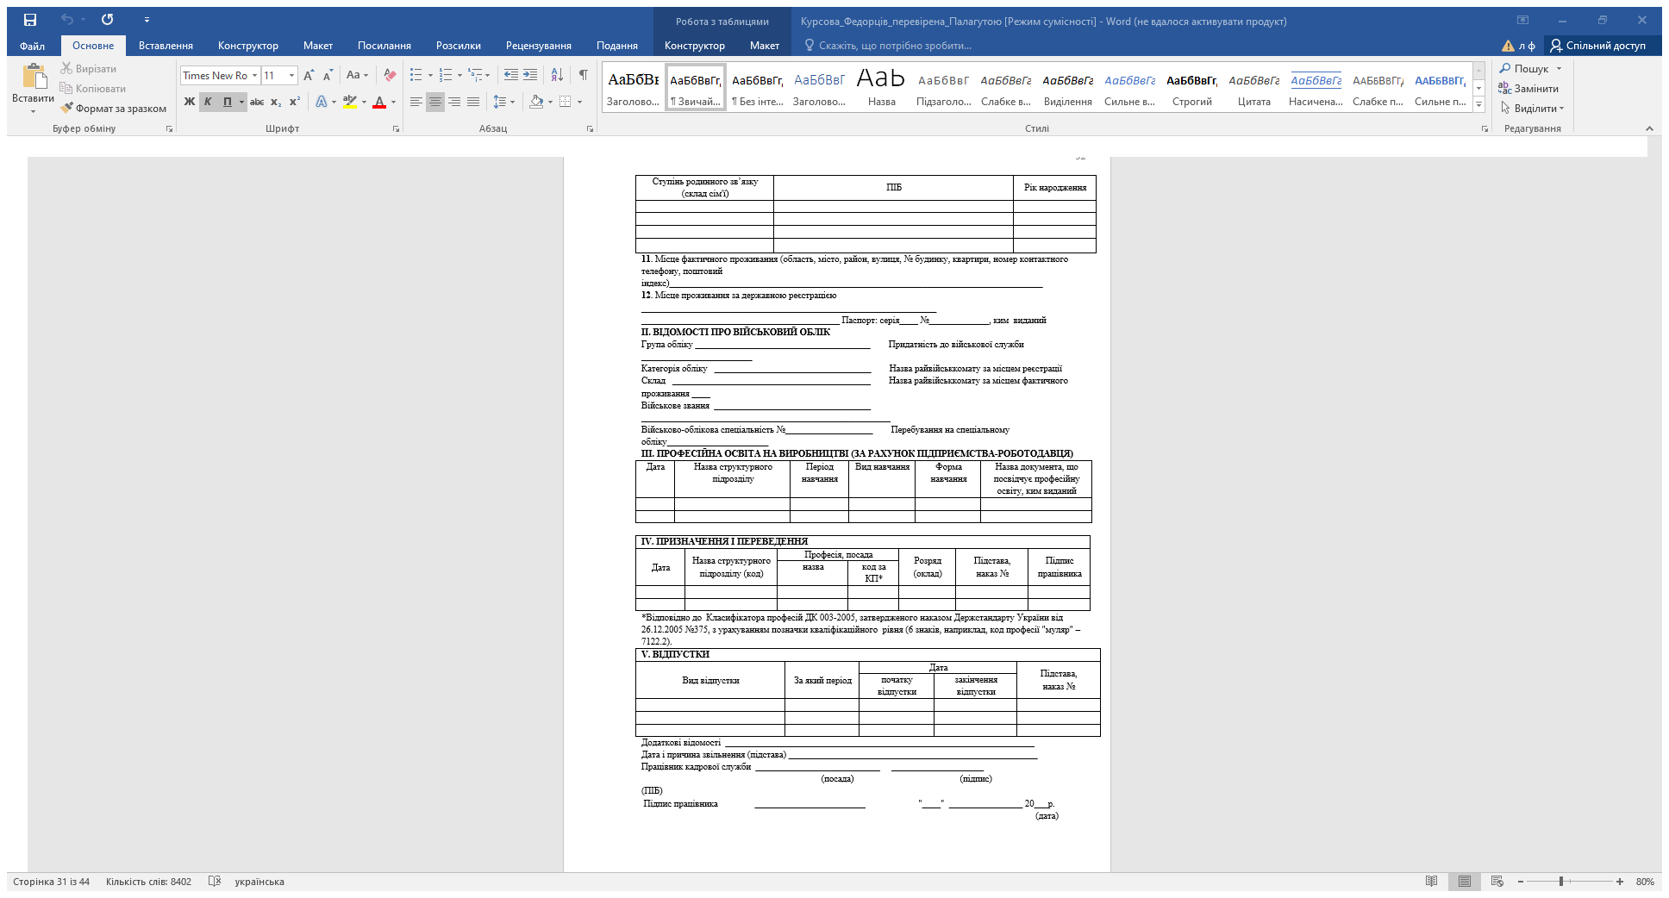
Особова картка – це основний документ з обліку особового складу в організації
У ньому вказується:
Загальні відомості,
Відомості про військовий облік,
Професійна освіта на виробництві,
Призначення і переведення,
Відпустки.

Slide 8
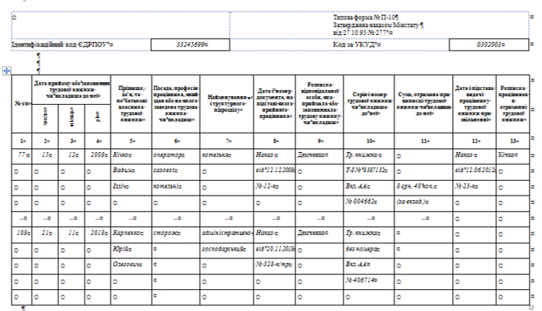
Порядок ведення і обліку трудових книжок
Облік руху трудових книжок і вкладишів до них веде кадрова служба, або спеціально уповноважена особа, яка оформлює прийняття та звільнення працівників. Обліковою формою для цього слугує – Книга обліку руху трудових книжок і вкладишів до них. У книзі руху трудових книжок, реєструють усі трудові книжки та вкладиші до них, які прийнято від працівників при прийнятті на роботу або оформлено на працівників, що стали до роботи вперше. При цьому зазначають серії та номери трудових книжок.

Slide 9

КАДРОВА СЛУЖБА В СИСТЕМІ УПРАВЛІННЯ ПЕРСОНАЛОМ ПІДПРИЄМСТВА
До управлінського персоналу відносять: - керівників, які мають юридичне право прийняття рішень та владні повноваження відносно підлеглих. Їх класифікують на лінійних та ункціональних керівників.

Slide 10
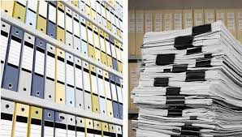
Функції кадрової служби
Кадрова служба – це сукупність спеціалізованих підрозділів в структурі підприємства, покликаних керувати персоналом підприємства.
Кадрова служба виконує такі функції:
- ведення кадрового діловодства;
- управління персоналом.
Головні завдання кадрової служби:
Кадрове планування,
Найм, оцінка і відбір персоналу,
Облік персонального складу співробітників, плинності кадрів, робочого часу, травматизму тощо,
Робота з підвищення класифікації кадрів,
Аналіз кільнісного і якісного складу персоналу,
Контроль за дотриманням трудової дисципліни

Slide 11

Завдання кадрового діловодства
Основними напрямами кадрового діловодства є:
Складання розпорядчих документів за особовим складом (по кадрах);
Організація документообігу, що забезпечує оперативний контроль за рухом документів та виконанням доручень керівництва в роботі з кадрами;
Організація контролю за виконанням документів, перш за все наказів по кадрах;
Розробка, виготовлення та придбання необхідних для роботи бланків документів;
Облік особового складу при прийнятті, переведенні та звільненні працівників;
Облік і реєстрація документів за кадрами;
Облік заохочень та дисциплінарних стягнень;
Облік надання відпусток;
Облік змін, що стосуються особи працівника;
Оформлення ведення та облік трудових книжок;
Оформлення документів для призначення пенсії;
Підготовка документів для державної статистичної звітності
Підготовка документів до архівного зберігання.

Slide 12

Номенклатура справ кадрового відділу
Номенклатура справ – це систематизований список найменувань справ (папок, тек) із зазначеним терміном зберігання.
Вона створюється на основі Переліку типових документів, що утворюються в діяльності органів державної влади та місцевого самоврядування, інших підприємств, установ та організацій, із зазначенням строків зберігання.

Slide 13

КАДРОВА ДОКУМЕНТАЦІЯ
Організаційні документи кадрової служби
До організаційно-кадрових документів належать: структура і штатна чисельність персоналу,
штатний розклад,
положення про кадрову службу,
правила внутрішнього розпорядку,
положення про персонал.

Slide 14

Розпорядчі документи
Основна функція розпорядчих документів – регулювати діяльність органу управління задля виконання постановлених перед ним завдань, одержання максимального ефекту від своєї діяльності та діяльності організації загалом.

Slide 15

Висновок:
У даній курсовій роботі я охарактеризувала, що всі документи у кадровій службі повинні бути оформленні за правилами встановленими різними положеннями про ведення документації.
В процесі курсової роботи, я переконалась, що кадрова служба, це служба, яка веде всю документацію по кадрах. Також вона є самостійним структурним підрозділом апарату управління підприємства.

